Slide 1
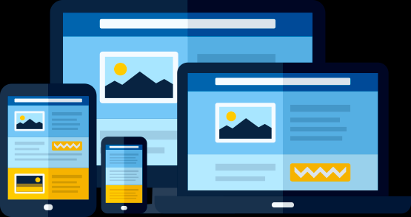
Aplicaciones Hibridas y Sitios Web

Slide 2

Que es una sitio Web
puede llegar a serlo). La noción de Web, por su parte, hace referencia a Internet, una red de redes que permite la interconexión de computadoras mediante un conjunto de protocolos denominado TCP/IP. Un sitio web, por lo tanto, es un espacio virtual en Internet. Se trata de un conjunto de páginas web que son accesibles desde un mismo dominio o subdominio de la World Wide Web (WWW).

Slide 3
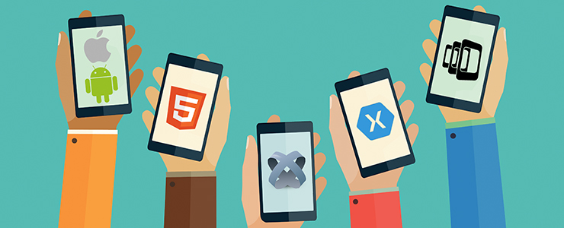
APLICACIONES HIBRIDAS
Las aplicaciones híbridas son aplicaciones móviles diseñadas en un lenguaje de programación web ya sea HTML5, CSS o JavaScript, junto con un framework que permite adaptar la vista web a cualquier vista de un dispositivo móvil. En otras palabras, no son más que una aplicación construida para ser utilizada o implementada en distintos sistemas operativos móviles, tales como, iOS, Android o Windows Phone, evitándonos la tarea de crear una aplicación para cada sistema operativo. De esta manera, una aplicación híbrida puede ser adaptada a múltiples plataformas móviles sin crear nuevos códigos, pero ajustándose a algunos cambios operacionales para cada uno de ellos.

Slide 4



LENGUAJES QUE SE UTILIZAN PARA REALIZAR SITIOS Y APLICACIONES.
HTML
JAVASCRIPT
CSS

Slide 5

HTML
HTML es un lenguaje de marcado que se utiliza para el desarrollo de páginas de Internet. Se trata de la sigla que corresponde a HyperText Markup Language, es decir, Lenguaje de Marcas de Hipertexto, que podría ser traducido como Lenguaje de Formato de Documentos para Hipertexto. e trata de un formato abierto que surgió a partir de las etiquetas SGML (Standard Generalized Markup Language). Concepto traducido generalmente como «Estándar de Lenguaje de Marcado Generalizado» y que se entiende como un sistema que permite ordenar y etiquetar diversos documentos dentro de una lista. Este lenguaje es el que se utiliza para especificar los nombres de las etiquetas que se utilizarán al ordenar, no existen reglas para dicha organización, por eso se dice que es un sistema de formato abierto.

Slide 6
CSS
Las siglas CSS (Cascading Style Sheets) significan «Hojas de estilo en cascada» y parten de un concepto simple pero muy potente: aplicar estilos (colores, formas, márgenes, etc...) a uno o varios documentos (generalmente documentos HTML, páginas webs) de forma masiva.
Se le denomina estilos en cascada porque se aplican de arriba a abajo (siguiendo un patrón denominado herencia que trataremos más adelante) y en el caso de existir ambigüedad, se siguen una serie de normas para resolverla.
La idea de CSS es la de utilizar el concepto de separación de presentación y contenido, intentando que los documentos HTML incluyan sólo información y datos, relativos al significado de la información a transmitir (el contenido), y todos los aspectos relacionados con el estilo (diseño, colores, formas, etc...) se encuentren en un documento CSS independiente (la presentación).

